Slide 1
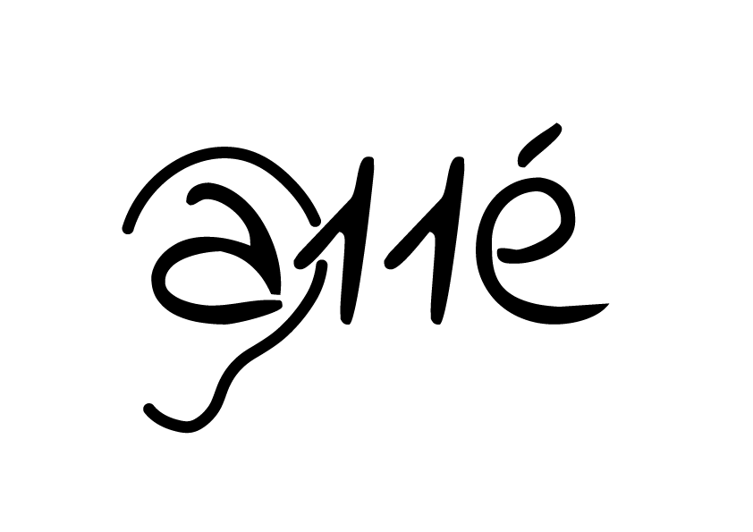


Slide 2
accessibilité
11 lettres
a11é

Slide 3
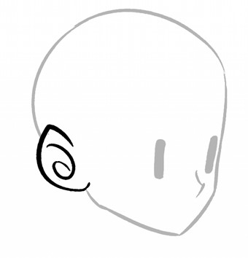



Slide 4
Objectifs
Ce site a pour vocation de sensibiliser tout public sur les problématique d’ accessibilités, notamment celles liées à la surdité.
Il doit également répondre a un certain nombre d’exigences techniques concernant l’accessibilité.

Slide 5
Public cible
Ce site est à destination de toutes personnes souhaitant en apprendre davantage sur la condition des sourds.
Il s’adresse également aux développeurs car il traite des détails à prendre en compte lors du développement d’un site accessible.

Slide 6
Support cible
La production finale doit pouvoir s’adapter au écrans classique :
Smartphones
Tablettes
ordinateurs

Slide 7
L’équipe
 | Adrien | Adam | Hervé | Nicolas
Charte graphique |  |  | X
UI kit |  |  | X
Repository | X
Zoning
Wireframe
Maquette |  | X
Articles | X | X | X | X
Création du logo | X |  |  | X
Prototype |  | X
Interview / retour utilisateur |  | X |  | X
Vidéo | X |  | X | X
Dossier de conception | X |  |  | X

Slide 8
Arborescence
Page d’accueil
mentions
légales
crédits
à propos
article
article
article
article

Slide 9

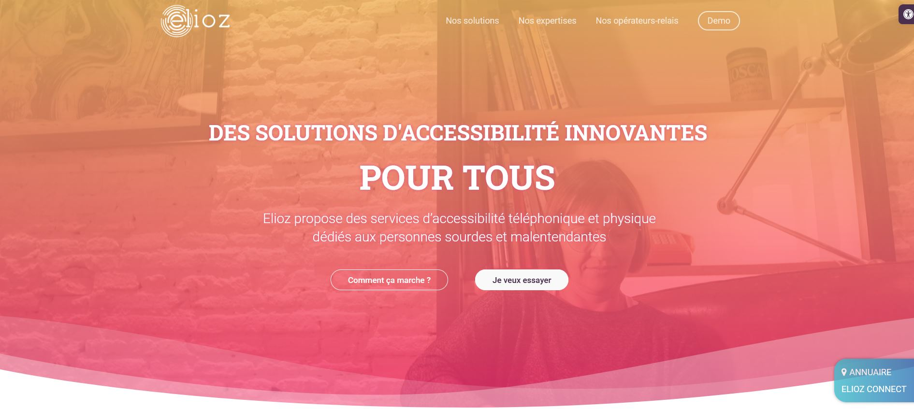
Planche de tendance

Slide 10
Charte graphique

Slide 11
UI Kit

Slide 12
Vidéo d’introduction
Directement sur la page d’accueil
Sous-titrée sur YouTube
Doublée en langue des signe par l’interprète

Slide 13
Interview – retour de l’utilisateur
Article consacré entièrement à cet échange
Entretien d’une heure avec l’association
Soutenu par Onlineformapro

Slide 14
Traducteur en LSF
Une page du site dédiée à ça
Intégré grâce à Javascript
Pas de scroll sur cette page

Slide 15

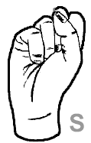
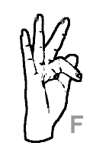
Traducteur en LSF
Une page du site dédiée à ça
Intégré grâce à Javascript
LSF
Pas de scroll sur cette page

Slide 16
Wireframe

Slide 17
Maquette

Slide 18
Prototype

Slide 19
Normes et législations

Slide 20





Technologies

Slide 21
Référencement naturel
sitemap.xml
robot.txt
balise meta description

